Slide 1
Inleiding tot digitale marketing
3. Digitale tactieken en operaties
Notes:
Na het bepalen van de strategie worden in dit hoofdstuk op korte termijn de instrumenten gepresenteerd om de doelstellingen te bereiken, d.w.z. waar en hoe we onze doelgroepen in de digitale omgevingen kunnen bereiken. Deze handelingen vormen het grootste deel van het dagelijkse werk van marketingactiviteiten. Ze worden in detail behandeld in de modules 'Website en SEO', 'Digitaal adverteren' en 'Contentmarketing en sociale media'.

Slide 2
Leerdoelen
Vereisten: Digitale marketingcontext; Digitale marketingstrategie
De student is in staat om
Doelgroepen definiëren op basis van de bedrijfsstrategie
Waardevoorstellen en marketingboodschappen schetsen
Digitale marketingkanalen analyseren en classificeren om doelgroepen te bereiken
Schetsen maken voor digitale marketingcampagnes die beantwoorden aan strategische doelstellingen
Tools en KPI's definiëren om resultaten te meten
Notes:
Na deze cursus weet je hoe je:
- Doelgroepen definieert die voortvloeien uit de bedrijfsstrategie
- Outline.......etc.

Slide 3
Onderwerpen
Van strategie tot implementatie
Waardepropositie en marketingboodschap
Doelgroepen definiëren
Klantreis en marketingtrechter
Digitale media en kanalen
Doelstellingen bepalen
Marketingimpact meten
Notes:
Dit zijn de onderwerpen die we in deze module zullen bespreken.

Slide 4
Van strategie tot implementatie

Slide 5
Van strategie tot implementatie
Marketing moet passen bij de strategie die door de organisatie is bepaald (gepresenteerd in de submodule)
Essentiële beperkingen die door de strategie worden bepaald zijn
- potentieel van de markt en concurrenten
- type en doel van de te bereiken webbezoekers
- nieuwe klanten werven ('awareness')
- klantenbinding ('interesse')
- klantervaring ('verlangen', 'beslissing')
- klantconversie ('actie')
Tactieken en operaties hebben betrekking op de geselecteerde digitale communicatie en kanalen om deze strategische doelstellingen te bereiken.
Notes:
Eerder heb je geleerd hoe je een digitale marketingstrategie opstelt. In dit deel leer je hoe je van een strategie naar implementatie gaat. Strategie-implementatie is het proces van het omzetten van je strategische plan in actie. Of je nu een nieuw online marketingplan uitvoert om de verkoop te verhogen of een nieuwe werkmanagementsoftware introduceert om de efficiëntie te verhogen, je plan is slechts zo waardevol als de implementatie.

Slide 6
De online kans definiëren
Zakelijke doelstellingen
Digitale marketingprestatis evalueren
Bepaal strategische doelstellingen voor digitale marketing
Online marktplaats beoordelen
De strategie kiezen
De waardepropositie van de klant definiëren
Digitale marketingstrategie bepalen
Segmenten definiëren
Implementatie en praktijk
=Digitale marketingtactieken en -activiteiten
Ontwikkelingsproces digitale marketingstrategie.
Bron: Aangepast van Chaffey & Smith, 2017, p. 29.
Digitale relatiemarketing
Ervaring met digitale marketing
Digitale marketingmix
Meten en controleren
Notes:
In deze submodule gaan we in op digitale marketingtactieken en -activiteiten, dat wil zeggen welke marketinginstrumenten en -kanalen je moet inzetten om de gestelde doelen en doelstellingen te bereiken. Welke segmenten kun je definiëren in je doelgroep en wat betekent dat voor de digitale marketingmix? Wat is de waardepropositie? Wat ervaart je klant op de verschillende touchpoints van een bedrijf/organisatie/merk. En hoe meet en controleer je dat om te verbeteren. We zullen de belangrijkste elementen ervan onderzoeken en hoe ze moeten worden gebruikt, afhankelijk van de strategische parameters.

Slide 7
Kernelementen en uitdagingen van marketingtactieken
Klant definiëren
Waardevoorstel
Segmenten definiëren
Digitale marketingmix
Hoe vorm je je kernboodschap(pen)?
Je moet uniek zijn.
Je moet overtuigend zijn.
Wat zijn je doelgroepen?
Ze moeten uitgebreid zijn.
Ze moeten definieerbaar zijn.
Je moet kanalen kunnen noemen waar je ze bereikt.
Via welke media en kanalen kun je je doelgroepen bereiken?
Hoe kies je uit de overvloed de juiste media?
Hoe vind je de beste ROI, d.w.z. de impact ten opzichte van de investering?
Hoe meet je de impact?
Uitdagingen
Notes:
Deze onderwerpen werden aan het begin van deze module besproken. Klantwaardepropositie definiëren :
Een waardepropositie is een eenvoudige verklaring die duidelijk de voordelen van het product of de dienst communiceert die je belooft te leveren aan je klanten. Het is uiteindelijk wat je product aantrekkelijk maakt voor je ideale klant.
In een kernboodschap beschrijf je de belangrijkste punten die je wilt dat je publiek onthoudt over je merk. Het is de essentie van wie je bent en wat je doet, samengevat in een paar zinnen of zinnen.
Segmenten definiëren
Het definiëren van verschillende segmenten voor je doelgroepen helpt je om je doelgroep beter te begrijpen en stelt bedrijven in staat om aan verschillende behoeften van klanten te voldoen door verschillende bundels en incentives aan te bieden. Verschillende vormen en promotieactiviteiten zullen worden gebruikt voor verschillende segmenten op basis van de behoeften/wensen en kenmerken van dat segment.
Digitale marketingmix
Na het definiëren van je doelgroep en segmenten analyseer je waar ze actief zijn. Welke media en kanalen gebruiken ze? Om de juiste media te selecteren om ze te bereiken.

Slide 8
Waardepropositie en marketingboodschap

Slide 9
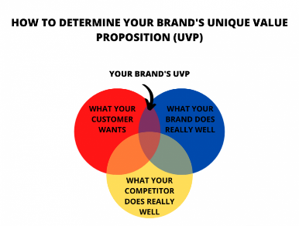
Waardevoorstel
Is nodig om je te onderscheiden van de concurrentie
Vertel beknopt waarom een product of dienst het meest geschikt is voor een bepaalde klant.
Vormt de kern van marketingboodschappen
Voorbeelden en meer lezen over waardeproposities
Opmerking: het verschil tussen waardepropositie en marketingboodschap is dat een waardepropositie een langdurige verklaring is die het bedrijfsmerk weerspiegelt, terwijl marketingboodschappen worden gecreëerd voor afzonderlijke campagnes.
Bron: Clixpert
Notes:
Een waardepropositie is een eenvoudige verklaring die duidelijk de voordelen van het product of de dienst communiceert die je belooft te leveren aan je klanten. Het is uiteindelijk wat je product aantrekkelijk maakt voor je ideale klant.
In een kernboodschap beschrijf je de belangrijkste punten die je wilt dat je publiek onthoudt over je merk. Het is de essentie van wie je bent en wat je doet, samengevat in een paar zinnen of zinnen.
Een marketingboodschap zijn de woorden die je gebruikt om met je publiek te communiceren en hen te overtuigen om zaken met je te doen. Je boodschap is van invloed op het helpen van je doelgroep om je bedrijfsdoelen te bereiken, omdat het het verschil kan zijn tussen een nieuwe acquisitie of het doorsturen van een klant naar je concurrent.
De waarde van een merk moet worden vertaald in een begrijpelijke boodschap. Dit kan ook in de loop van de tijd gebeuren; om het merk op te bouwen. Dit is zelden een individuele campagne.

Slide 10
Criteria voor goede reclame
Consistent in uiterlijk en boodschap
  Afgestemd op de totale strategie van het bedrijf
  Dit creëert resonantie
Gericht op de juiste doelgroepen en relevant voor hen.
  Ontmoet de juiste personen op het juiste moment
Betrouwbaar en waardevol
  Bewijs presenteren over relevantie
Toegankelijk via relevante contactpunten met de klant
  Weet waar je klanten zich bewegen!
Meetbare impact
Notes:
DEZE DIA KAN WORDEN VERWIJDERD

Slide 11


Elementen van een goede marketingboodschap?
Speel in op de behoeften, waarden en stijl van je klant
Beschrijf uw oplossingen en voordelen
(en onderscheid je waar mogelijk van concurrenten)
Zeg iets origineels
Houd het duidelijk en beknopt
Meer voorbeelden en meer lezen over 'Hoe maak ik een marketingboodschap'.
Notes:
Deze criteria zijn erg belangrijk als je een goede marketingboodschap wilt creëren.

Slide 12
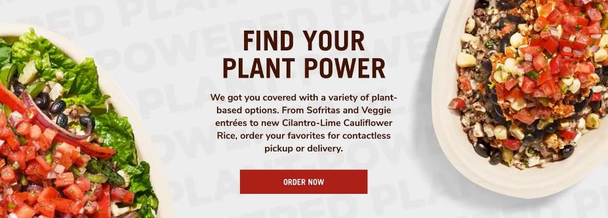
Voorbeeld van een marketingboodschap
Notes:
Bron: chipotle.nl
Chipotle
Vind je dit een goede marketingboodschap of niet? Waarom? (Je kunt vragen stellen over specifieke elementen om meer specifieke antwoorden te krijgen).
Mensen met dieetbeperkingen of voedselvoorkeuren die niet overeenkomen met de gangbare ideeën over voeding, kunnen vaak geen eten vinden dat ze kunnen eten in fastfoodrestaurants.
Chipotle's marketingboodschap, te zien in de afbeelding hieronder, luidt "Vind je plantaardige kracht". Het merk spreekt mensen met uiteenlopende behoeften rechtstreeks aan, nodigt hen uit om het uitgebreide menu met plantaardige opties te proberen en laat hen weten dat ze het gat in de markt voor hun behoeften herkennen.

Slide 13
Activiteit in de klas
Zoek naar een marketingboodschap die volgens jou voldoet aan een goede boodschap.
Analyseer wat het tot een goed bericht maakt (denk na over wat je hebt geleerd).
Presenteer je voorbeeld in de klas.
Notes:
Deze activiteit kan het beste in tweetallen worden gedaan. Benodigde tijd ongeveer 20 minuten. Presentatie: 2-3 groepen presenteren hun werk. Discussie volgt.

Slide 14
Doelgroepen definiëren

Slide 15

Doelgroep
Digitale marketingcampagnes zijn gericht op doelgroepen die worden genoemd in de strategie
Een doelgroep bestaat uit mensen die potentiële gebruikers zijn van het product/de dienst en er baat bij hebben
bron: Digitale drijvers
Om de juiste boodschap en het juiste kanaal te kiezen, is het nodig om de kenmerken van de doelgroep en de media waar ze te vinden zijn te definiëren.
Er zijn veel kenmerken waar je rekening mee moet houden als je je een beeld vormt van je doelgroep, bijvoorbeeld
    Leeftijd, inkomensniveau, hobby's, locatie, budget
    Internetapparaat
    Zoekgeschiedenis op internet, eerdere aankopen, eerdere ontmoetingen met uw bedrijf
Notes:
Alle marketingacties kosten geld, dus 'targeting' is een belangrijk principe in marketing. Als je je doelgroep niet kent, zul je niet in staat zijn om a) boodschappen te formuleren die hen aanspreken, of b) de juiste kanalen te selecteren om hen te bereiken. Dit alles zou betekenen dat er veel geld wordt verspild. Hoe beter je je doelgroep en hun behoeften kunt identificeren, hoe beter je duidelijke boodschappen kunt formuleren, ze kunt bereiken en zo impact kunt krijgen voor je marketingactiviteiten.

Slide 16
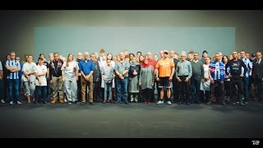
Doelgroepen - doelgroep
Notes:
Vraag aan de leerlingen: Waarom denk je dat ik deze video laat zien?
De video zelf zou een breed scala aan gedachten moeten oproepen. Vraag je leerlingen om er een lijst van te maken! Bijvoorbeeld: Er wordt veel verwezen naar 'publiek' - de verschillen tussen mensen, mogelijkheden om ze in te delen, enz. Aan de andere kant is het bij communicatie en marketing essentieel om overeenkomsten te vinden. Eén dimensie is het bespreken van de boodschap die de video wil overbrengen (hij is geproduceerd door de Deense tv).
We leven in een tijd waarin we mensen snel in hokjes plaatsen. Zorg ervoor dat je bij het targeten de relevante 'groepen' kiest.

Slide 17
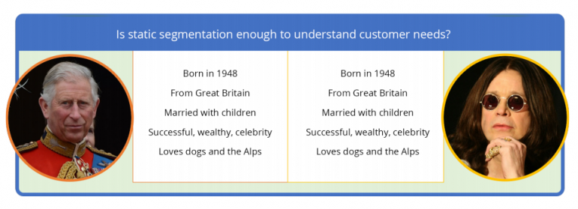
Doelgroepen - doelgroep
Notes:
Demografische informatie alleen is misschien niet genoeg om programma's en producten te ontwerpen. Prins Charles en Ozzy Ozbourne zijn twee totaal verschillende persoonlijkheden met verschillende behoeften, problemen en uitdagingen. Zorg ervoor dat je relevante segmenten maakt.

Slide 18
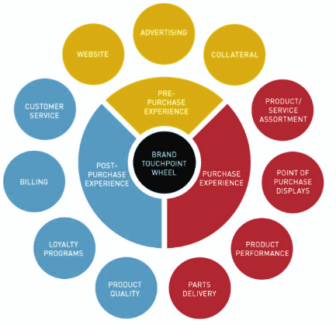
Aanraakpunten voor klanten
Normaal gesproken heeft een bedrijf een aantal punten om zijn klanten te ontmoeten, en vice versa
Het kan de website, de servicebalie of de winkel zijn.
Digitale touchpoints zijn de verschillende momenten waarop een klant via online kanalen in contact komt met een bedrijf.
Het definiëren van deze contactmomenten is noodzakelijk voor de communicatie met de doelgroepen
Bron: Wikimedia, Izzy Stangl
Notes:
Een touchpoint kan worden gedefinieerd als elke manier waarop een koper interactie heeft met een merk, of dat nu van persoon tot persoon is, via een website of een andere vorm van communicatie. Wanneer klanten met een merk interageren, krijgen ze de kans om hun eerdere percepties van het bedrijf te vergelijken en een mening te vormen.
Het Brand Touchpoint Wheel geeft de verschillende manieren weer waarop consumenten met het merk van een organisatie interageren en zo een hogere merkeducatie (of aanwezigheid) creëren. Vier belangrijke touchpoints vertegenwoordigen over het algemeen de verschillende dimensies van de merk-consumentrelatie: pre-purchase touchpoints (factoren die beïnvloeden of een prospect zal overwegen een merk te kopen, zoals reclame, mond-tot-mondreclame, DM en online); aankoop touchpoints (factoren die een klant van overweging tot aankoop brengen, zoals buitendienst en fysieke winkels); post-purchase touchpoints (factoren die de aankoopbeslissing versterken, zoals klantenservice); en beïnvloedende touchpoints (factoren die indruk maken op klanten en verschillende stakeholders, zoals jaarverslagen, analistenrapporten, mond-tot-mondreclame en wervingsmateriaal). "Aankoopervaring" is het punt in het koopproces dat de potentiële klant omzet in een daadwerkelijke aankoop als ze zien dat de voordelen groot genoeg zijn. Het Brand Touchpoint Wheel toont aan dat het verkoopteam een grote bijdrage levert aan deze ervaring, omdat het de koper een tevreden of ontevreden gevoel geeft over het proces.
Bij het analyseren van de klantcontactpunten is het goed om alle contactpunten te analyseren en niet alleen de digitale om een breed beeld te krijgen van de ervaringen van de klant en om te zien waar je met de digitale elementen verbeteringen kunt aanbrengen.

Slide 19
Klantreis en marketingtrechter

Slide 20
Elk bedrijf in een andere strategische positie
Bedrijven bevinden zich in verschillende posities in hun markt (bijv. nieuwkomers, uitdagers, gevestigde of afnemende merken)
Naast doelgroepen bestaat de markt ook uit concurrenten - ook deze moeten worden meegenomen in de strategie.
Implicaties:
  Voor alle organisaties is het essentieel om hun strategische posities te identificeren
  Nieuwkomers hebben het veel moeilijker om bekendheid te creëren, vertrouwen te wekken en nieuwe klanten te bereiken
  Gevestigde organisaties kunnen meer moeite doen om hun klanten en merk te versterken
Marketingactiviteiten moeten worden aangepast aan de strategische positie van uw bedrijf
Notes:
Het verband tussen strategie en marketing wordt besproken in submodule 2 van deze cursus.
Bron: "Hoe merken groeien" van Byron Sharp (deel 2), een must read. Het is gemakkelijker om aan een bestaande klant te verkopen, dus pas op dat je je niet alleen op nieuwe klanten richt.

Slide 21
Doelgroep en hun koopprocessen
Alleen bepaalde consumptiegoederen worden onmiddellijk gekocht
Bij de handel in speciale goederen en B2B is er bij de meeste aankopen sprake van een 'aankoopproces'.
Dit proces omvat evaluatie en vergelijking
Het kan minuten, dagen of maanden duren
Bij dit proces zijn verschillende digitale contactpunten met klanten betrokken (advertenties, sociale media, blogs, websites, enz.).
Door met deze dingen rekening te houden, kan een bedrijf succesvolle marketing bedrijven
Notes:
Het is niet ongewoon dat bedrijven hun hele doelgroep als een homogene massa beschouwen. In werkelijkheid zijn er mensen die net voor het eerst van een product of dienst hebben gehoord en mensen die al maanden verschillende opties met elkaar vergelijken. Bovendien horen en leren mensen over producten en diensten via verschillende kanalen en contactmomenten (zoals gepresenteerd in dia 17).

Slide 22
Modellen om het koopproces te beschrijven
In de afgelopen decennia zijn er veel modellen gemaakt om het koopproces te beschrijven.
De meest gebruikte alternatieven zijn de Marketing Funnel (ook bekend als AIDA), de Customer journey en de RACE modellen.
Deze modellen zijn nuttig bij het plannen van marketing- en reclametactieken en -activiteiten, omdat ze thema's aandragen voor boodschappen en kanalen om de klant te ontmoeten. Ze passen ook goed bij digitale marketingprocessen.
AIDA en Customer journey zijn modellen om meer inzicht te krijgen in het standpunt van de koper. RACE helpt een organisatie om in te spelen op deze fasen van de koper.
Notes:
Vervolgens worden deze modellen in meer detail gepresenteerd. Aanvullende informatie kan ook op internet worden gevonden met deze zoekwoorden.

Slide 23
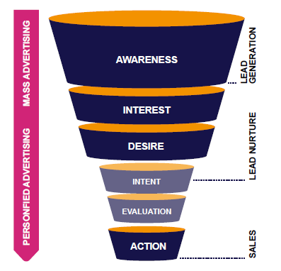
Marketingtrechter (ook bekend als AIDA)
We ontvangen elke dag een groot aantal commerciële signalen en berichten - de meeste daarvan, evenals de bedrijven die ze aanbieden, blijven onbekend voor ons.
Voordat we tot actie overgaan (op een link klikken, een winkel binnengaan, een aankoop doen), willen we meer weten over het bedrijf of het product, om overtuigd te raken.
De Marketing Funnel biedt verschillende implicaties:
het koopproces omvat een bepaald pad waarin marketing en verkoop een grote rol spelen
in het bovenste gedeelte is massareclame nodig, terwijl het middelste gedeelte verkoopwerk is, ook wel het koesteren van de kopers genoemd
    slechts enkele processen leiden tot aankoop (actie)
    -> bedrijven streven ernaar de efficiëntie van hun trechter te verbeteren
Verder lezen
Notes:
De 'Marketing Funnel' is een nuttig model in het marketingplanningsproces. Het geeft een betere indicatie van welke onderwerpen relevant zijn in reclame en waar je moet adverteren.

Slide 24
Marketingfunnel en koperfase
De potentiële koper:
Wordt zich bewust van zijn eigen behoefte of raakt beïnvloed door een bepaald merk
Wil meer weten, zoekt informatie over merk/product/dienst
Kennis is toegenomen; weegt zwaarder dan beste oplossingen
Vergelijkt; evalueert; wil overtuigd worden
Heeft de meest geschikte oplossing geselecteerd; neemt beslissing
Notes:
Iedereen van ons heeft ervaring met aankoopprocessen. Denk aan hoe het was toen je de aankoop van je auto plande of een nieuwe tuin aanlegde ... . Voor een marketeer is het zeer waardevol om het karakter van kopersfasen te identificeren, en vooral de gedachten, twijfels en vragen die potentiële kopers hebben.

Slide 25
Marketingfunnel en contactmomenten met de koper
Aanraakpunten voor kopers (digitaal):
Advertentie (Google Ads, Display ads, Shopping, Local ads, Youtube ads, ...); Blogs; Websites
Inhoud op websites van bedrijven; Sociale advertenties; Recensies
Nieuwsbrieven; sociale media; vragen en antwoorden op websites van bedrijven; gepersonaliseerde e-mails
Item-gerelateerde blogs & websites; sociale media
Aankoop doen - online bestellen en winkelen
Notes:
Het identificeren van de potentiële contactmomenten en media waar kopers informatie krijgen, helpt de marketeer bij het definiëren van de kanalen en media om de doelgroepen te bereiken.

Slide 26
In-les activiteit voor het toepassen van het AIDA-model
Kies een campagne die je aandacht trok.
Analyseer hoe deze campagne verloopt volgens het AIDA-model (standpunt van de koper). Hoe creëert het bewustzijn, interesse, enzovoort?
Presenteer je voorbeeld in de klas.
Notes:
Deze activiteit kan het beste in tweetallen worden gedaan. Benodigde tijd ongeveer 20 minuten. Presentatie: 2-3 groepen presenteren hun werk. Discussie volgt.

Slide 27
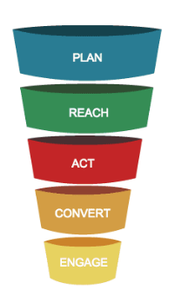
Het RACE-model
Hoe een bedrijf kan reageren op de fasen van de koper:
              Maak een plan (voor verschillende doelgroepen)
              Klanten benaderen en bereiken - richt je op de juiste klanten op het juiste moment en de juiste plaats
              Onderneem actie - probeer verschillende dingen en bestudeer wat het beste werkt
              Zet leads om in klanten en maak uw marketinginspanningen te gelde
              Bouw klantentrouw op - tevreden klanten zullen een goed woordje doen
Bron: smartinsights.com
Verder lezen: video van Dave Chaffey
Notes:
Zoals we kunnen zien, omvat het RACE-model het gezichtspunt van de marketeer en suggereert het welke soorten activiteiten moeten worden ondernomen om de stadia van de kopers te beantwoorden.

Slide 28
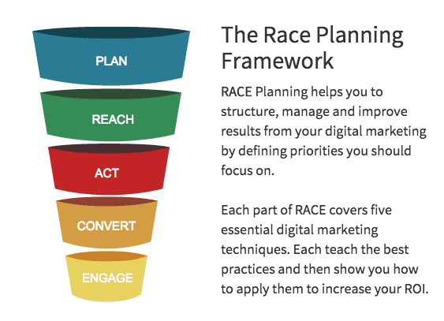
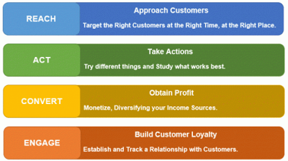
RACE
Notes:
Bron: smartinsights.com
RACE omvat de volledige klantlevenscyclus of marketingtrechter: Reach > Act > Convert > Engage (met een eerste Plan-fase voor uw doelen en programmadoel.) De vier stappen in het raamwerk (R>A>C>E) komen overeen met uw digitale marketingactiviteiten, die erop gericht zijn uw potentiële klanten te betrekken bij hun hele besluitvormingsproces, van bewustwording en overweging, via uitproberen tot aankoop.
Met het RACE-framework wordt het eenvoudiger om door de bomen het bos te zien en te focussen op de onderdelen die de leadgeneratie en verkoopkansen voor het bedrijf verbeteren.

Slide 29
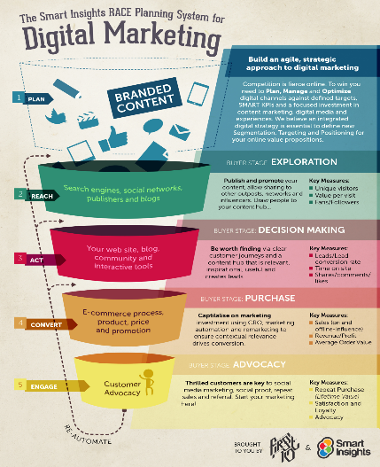

Verdere implicaties van het RACE-model
Notes:
Bron Dave Chaffey: https://www.davechaffey.com/digital-marketing-glossary/race-marketing-planning-model/
Video: Het RACE-marketingplanningsraamwerk - YouTube

Slide 30
Klasactiviteit voor het toepassen van het RACE-model
Kies een campagne die je aandacht trok.
Analyseer hoe deze campagne verloopt volgens het RACE-model (vanuit het oogpunt van het bedrijf). Hoe bereikt het klanten? Wat zijn de volgende stappen die klanten tot actie aanzetten en een relatie opbouwen?
Presenteer je voorbeeld in de klas.
Notes:
Deze activiteit kan het beste in tweetallen worden gedaan. Benodigde tijd ongeveer 20 minuten. Presentatie: 2-3 groepen presenteren hun werk. Discussie volgt.

Slide 31
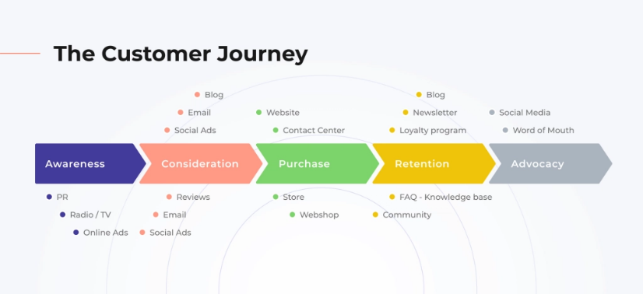
Klantreis
Bron en verder lezen: Deviniti.com
Notes:
Zoals we kunnen zien, lijkt het 'Customer journey'-model erg op de 'Sales funnel', zij het in horizontale dimensie. We kunnen het dus beschouwen als een alternatief voor of aanvulling op de sales funnel, in plaats van iets heel anders. Maar de klantreis dwingt ons om ons meer te richten op het gezichtspunt van de klant.
Ongeacht welk product of welke dienst we verkopen, in elke branche is het belangrijk om de reis van onze toekomstige klanten te analyseren. De belangrijkste punten waarop klanten met ons product in aanraking komen, zijn vaak doorslaggevend voor het al dan niet afronden van een deal. Het identificeren van digitale touchpoints is de belangrijkste factor om van onze gasten betalende klanten te maken. In dit artikel laten we je zien hoe je potentiële klanten in drie fasen van hun klantreis kunt volgen met behulp van slechts één tool.
Wat zijn uw belangrijkste digitale contactpunten?
In het licht van de vele digitale en traditionele routes die ons bedrijf naar een potentiële klant leiden, is het gemakkelijk om te verdwalen. Het is moeilijk om te bepalen welke gebieden het belangrijkst zijn en welke absoluut niet kunnen en mogen worden verwaarloosd. Simpel gezegd - het zijn gewoon alle punten waarop we onze zakelijke relatie met een klant of gebruiker kunnen starten of verbeteren.

Slide 32
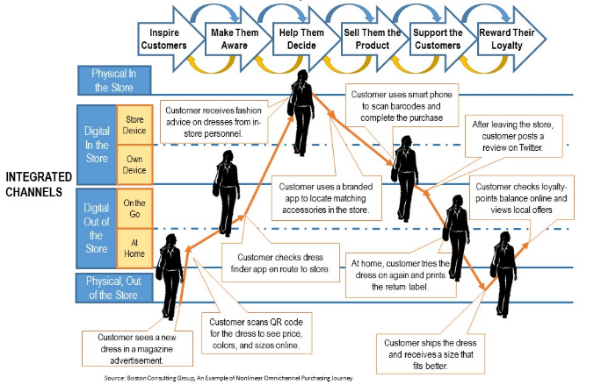
Voorbeeld van 'klantreis' - een jurk kopen
Bron: Chaffey, 2020
Notes:
Bron: Customer journey map definitie en voorbeelden - Wat is? - Verklarende woordenlijst digitale marketing (davechaffey.com)
Retailvoorbeeld van een niet-lineair omnichannel kooptraject
Dit voorbeeld van de Boston Consulting Group over de verkoop van een jurk toont de touchpoints in de fysieke winkel en buiten de winkel. Het richt zich op verschillende digitale interacties in het koopproces. Andere customer journey maps bevatten meer details over opties voor TOFU vs MOFU vs BOFU interacties als onderdeel van content mapping.
Deze illustratie, gerelateerd aan 'het kopen van een designerjurk', toont de kanalen en contactmomenten met de klant en het type signalen dat betrokken is bij het proces. Op deze manier is het mogelijk om een 'klantreis' op te stellen voor elk product of dienst. De positie van de klant laat zien of de emotie positief of negatief is op de verschillende punten van de reis. Dit geeft inzicht in de ervaringen van de klant met het merk en de mogelijkheden om te verbeteren.

Slide 33
Activiteit in de klas
Zoek een koperproces uit en inspecteer het. Hieronder enkele suggesties (voel je vrij om ook andere te kiezen)
  een voertuig (auto, fiets, boot, ...)
  consumentenelektronica
  hobby of sport
  gezondheidszorg (individueel, familie, huisdier,..)
  interieurontwerp
  andere
Uitzoeken hoe de verschillende stadia in het kopersproces verlopen?
Welke soorten triggers kunnen leiden tot 'bewustwording'.
Hoe intensief is het proces van informatie zoeken?
Wat is er nodig om over te gaan tot 'aankoop'?
Wat betekent 'retentie' vanuit het oogpunt van de verkoper/koper?
Welke kanalen en media zijn betrokken bij de verschillende fasen?

Slide 34
Digitale media en kanalen

Slide 35
Digitale media en kanalen
Na het definiëren van de doelgroepen en hun fase in het koopproces, heeft de marketeer beperkingen om de kanalen te kiezen
De afbeelding toont het scala aan digitale media en instrumenten dat beschikbaar is
Via hen kan elke doelgroep worden bereikt in digitale 'ecosystemen en omgevingen'.
Hun keuzes en inzet worden bepaald op basis van de strategie, de boodschap en de doelgroepen.
Opmerking: Het beste resultaat wordt bereikt wanneer digitale instrumenten en media worden gecombineerd met traditionele marketingmedia (multichannelmarketing).
Notes:
Deze figuur toont de beschikbare digitale 'instrumenten'. Promotie kan worden gezien als equivalent van 'digitale marketing'. Deze worden in deze module 'Introductie' slechts oppervlakkig beschreven. Gedetailleerder in 'Digitaal adverteren' en 'Contentmarketing en sociale media'.

Slide 36

Traditionele - digitale media?
Door de concurrentie blijven de reclame-uitgaven van organisaties stijgen, sinds 2017
Het aandeel van digitale media stijgt, maar traditionele marketingmedia worden nog steeds voornamelijk gebruikt
De grafiek toont een gemiddelde van alle adverteerders
Bron: Statista (2022)
Het is duidelijk dat er enorme verschillen zijn tussen verschillende soorten organisaties
Notes:
Welke soorten organisaties gebruiken traditionele mediakanalen? Bijvoorbeeld: lokale winkels en dienstverlenende bedrijven.
Wie onderscheidt zich in digitale media? Bijvoorbeeld: e-commerce bedrijven.
Natuurlijk gebruiken de meeste organisaties zowel traditionele als digitale media (multichannel marketing).

Slide 37
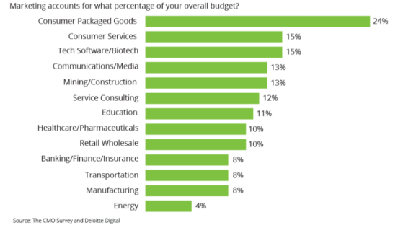
Sommige takken promoveren meer dan andere
De behoefte aan promotie is essentieel als er veel concurrentie is (zoals bij voedingsmiddelen, consumentenelektronica, enz.)
Grotere bedrijven hebben de neiging om een groter deel van hun totale budget aan marketing te besteden
Over het algemeen geven B2C-bedrijven hogere budgetten uit dan B2B-bedrijven
Bron: Merehead, 2021
Notes:
Dit fenomeen is duidelijk wanneer je verschillende media volgt. Bepaalde bedrijven lijken overal te zijn (nationale levensmiddelenbedrijven, grote reisbureaus, autoverkopers, verkopers van speciale goederen).

Slide 38

Sociale media
Wat & Waarom?
Onder 'sociale media' vallen verschillende platforms waarop iedereen kan publiceren en reageren (bijv. Facebook, Instagram, LinkedIn, blogs, Youtube, Twitter, TikTok).
Zij die interessante 'posts' publiceren verdienen volgers (de meeste personen zijn volgers, slechts een paar zijn uitgevers)
Berichten kunnen verder worden gedeeld in netwerken en 'viraal' gaan - dit creëert 'verdiende publiciteit'.
Sociale mediaplatforms maken het ook mogelijk om te adverteren bij zorgvuldig geselecteerde doelgroepen
Hoe?
Maak accounts aan op de sociale mediaplatforms waar je klanten waarschijnlijk zijn
Begin met het publiceren van inhoud waarvan je denkt dat deze je doelgroepen zal interesseren, rekening houdend met de
geschikt type inhoud van respectieve media
Promoot je berichten en/of maak nieuwe advertenties, gebruik de targetingtools van de respectieve sociale media
Als je enige tijd doorgaat, heb je de mogelijkheid om een nieuw publiek te bereiken en te activeren
Notes:
Deze dia legt de basisprincipes van sociale media uit. In de module 'Contentmarketing en sociale media' vind je meer materiaal.
Sociale media' omvat een verscheidenheid aan platforms. Ze hebben gemeen dat verschillende groepen en soorten mensen verhalen, foto's, video's en andere inhoud publiceren, becommentariëren en volgen voor publieke zichtbaarheid. Sociale media' bieden veelzijdige media en kanalen voor een breed scala aan interesses, waaronder hobby's, persoonlijke onderwerpen en werk & zakelijke kwesties. Dit betekent dat groepen en individuen met specifieke interesses er te vinden zijn.

Slide 39

Website
Wat & Waarom?
Steeds meer producten en diensten worden gezocht op internet - 'als je er niet bent, besta je niet'.
Uw website maakt het mogelijk om een breed scala aan informatie te vinden en zichtbaar te maken voor de hele wereld.
Deze informatie kan worden aangeboden in de vorm van tekst, productbeschrijvingen, visuele elementen, video's en links.
Het is altijd en overal toegankelijk voor iedereen, waardoor de organisatie 24/7 beschikbaar is.
Een gekwalificeerde websitevergunning om het merk van je organisatie te verbeteren
De rol van de website staat ook centraal, aangezien de meeste van je sociale media en advertenties naar de website leiden.
Hoe?
Kleinere organisaties doen het zelf (Wordpress, WIX, etc.); grotere organisaties besteden het uit.
Websites moeten worden gepland voor de doelgroepen en hun vertegenwoordigers ('buyer personas')
Notes:
Deze dia legt de basisprincipes van websites uit. In de module 'Webpagina's en SEO' vind je meer materiaal.
Deze dia belicht de centrale rol van de website in alle digitale promotieactiviteiten. Aangezien marketingacties gericht zijn op het behalen van specifieke doelstellingen (de bekendheid vergroten, verkoop creëren, het merk verbeteren, ...), kunnen de noodzakelijke elementen om deze doelstellingen te behalen op websites worden geplaatst. De belangrijkste rol van de andere digitale media (sociale media, Google-advertenties, e-mailmarketing) is dus vaak om bezoekers naar de website te leiden.

Slide 40

SEO (zoekmachineoptimalisatie)
Wat & waarom?
Zoekmachines (bijv. Google) proberen relevante webpagina's te ordenen om voor elke individuele zoeker de juiste resultaten te kunnen bieden (zo niet, dan heeft Google geen bedrijf)
Om hierin te slagen, beoordeelt en rangschikt Google elke website voortdurend, om te bepalen hoeveel nuttige informatie ze bevatten voor elke zoekopdracht
Zoekresultaten zijn ook de belangrijkste bron voor websiteverkeer
Daarom is het van vitaal belang om een goede positie te hebben op de resultatenpagina van de zoekmachine (SERP)
SEO verwijst naar alle activiteiten die de positie in de zoekresultaten verbeteren, in overeenstemming met de Google-criteria voor 'kwaliteit van de website'.
Hoe?
SEO kan op veel manieren worden uitgevoerd: verkeer naar de website leiden, de website koppelen aan andere websites uit/in, de sleutelwoorden definiëren en inhoud toevoegen die hiermee verband houdt, zinvolle metatexts schrijven en zorgen voor de technische prestaties en veiligheid.
Notes:
Deze dia legt de basisprincipes van SEO uit. In de module 'Webpagina's & SEO' vind je meer materiaal.
Voor wie is SEO essentieel? - Voor alle websites die gevonden willen worden in zoekopdrachten op het web. Dat wil zeggen, bijna alle websites. Waarom zouden ze anders bestaan? Je zou het onderwerp 'SEO' kunnen starten door je leerlingen te vragen 'Welke producten/diensten denk je dat gezocht worden in google?' 'Welke niet?' Uit de discussie zal blijken dat de meeste producten/diensten gezocht worden in google (enkele uitzonderingen, bijv. lokale restaurants en kleine winkels). Er zijn sites die bijna iedereen al kent en direct vindt (bijv. lokale restaurants), maar waar niet-lokale reizigers en buitenlandse toeristen naar op zoek kunnen zijn.

Slide 41
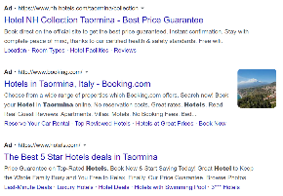

Advertenties - Digitaal adverteren
Wat & Waarom?
Zoekmachine adverteren (SEA) maakt het mogelijk om bovenaan de zoekresultaten te verschijnen met een advertentie
Ze worden getoond aan gebruikers die bepaalde zoekwoorden gebruiken
Dit helpt om verkeer naar een website te leiden en om nieuwe producten of bedrijven bekend te maken bij een breder publiek.
Display Advertising vindt plaats in vele soorten digitale media, waarbij specifieke doelgroepen worden bereikt via display-netwerken
Het helpt de naamsbekendheid te vergroten door potentiële klanten te bereiken die je merk nog niet kennen.
Hoe?
SEA kan direct op zoekmachineplatforms worden gekocht en ingesteld
Display-advertenties kunnen worden gekocht bij digitale media huizen
zoekmachine adverteren
display advertising (=banner)
Notes:
Deze dia legt de basisprincipes van digitaal adverteren uit. In de module 'Digitaal adverteren' vindt u meer materiaal.
De mogelijkheid om zelf digitale advertenties te maken en te publiceren op het Google-platform is een voordeel voor kleine organisaties, omdat er geen mediabedrijven nodig zijn. Bovendien kunnen dit soort advertenties worden uitgevoerd met lage budgetten (zelfs 10-100€). De situaties/voordelen om advertenties te gebruiken worden behandeld in verdere dia's.

Slide 42
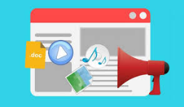
Marketing van inhoud
Wat en waarom?
Contentmarketing is een marketingstrategie die wordt gebruikt om een
publiek aan te trekken, te betrekken, en een publiek te behouden door
relevante artikelen te maken en te delen, video's, podcasts en andere media
Het wordt vaak gebruikt door bedrijven om de volgende doelen te bereiken: de aandacht trekken en leads genereren, hun klantenbestand uitbreiden, online verkoop genereren of verhogen, de merkbekendheid of geloofwaardigheid vergroten en een online gemeenschap van gebruikers erbij betrekken.
Contentmarketing trekt nieuwe klanten aan door gratis waardevolle inhoud te creëren en te delen. Het helpt bedrijven om duurzame merkloyaliteit te creëren, biedt waardevolle informatie aan consumenten en creëert de bereidheid om in de toekomst producten van het bedrijf te kopen.
Hoe?
Het begint allemaal met de behoeften van je doelgroepen en hun positie in het 'klanttraject'.
Goede inhoud geeft hen antwoorden op hun vragen, nuttige tips of andere waardevolle informatie
De vorm en de kanalen moeten worden gekozen op basis van waar de doelgroepen zich bevinden
Notes:
Deze dia legt de basisprincipes van Contentmarketing uit. In de module 'Contentmarketing en sociale media' vind je meer materiaal.
Contentmarketing is een techniek die draait om het creëren en verspreiden van waardevolle content voor een specifieke doelgroep. Het doel is om die specifieke doelgroep te binden, te converteren en te behouden.

Slide 43

E-mailmarketing
Wat en waarom?
Een marketingformulier waarmee je gerichte berichten in grote hoeveelheden naar geregistreerde klanten kunt sturen
De kosten zijn laag en de e-mails bereiken de ontvangers zonder 'algoritmefilter'.
E-mailmarketingcampagnes kunnen worden gebruikt voor het promoten van speciale aanbiedingen, nieuwe productlanceringen, publicaties of je merk in het algemeen.
Een manier om merk- en klantentrouw te versterken
Hoe?
De presentatietekst en afbeeldingen van de e-mails moeten persoonlijk en aantrekkelijk zijn
Als ze nuttig en aantrekkelijk zijn, raken de ontvangers betrokken en blijven ze ze openen
Notes:
Deze dia legt de basisprincipes van e-mailmarketing uit. In de module 'Contentmarketing en Social media' vind je meer materiaal.
E-mailmarketing is een vorm van Direct Marketing waarbij een bericht rechtstreeks naar de ontvanger wordt gestuurd. Bij e-mailmarketing sturen organisaties en bedrijven e-mails naar geïnteresseerden of klanten. In de e-mails staan bijvoorbeeld nieuws, aanbiedingen, aankoopbevestigingen of een klanttevredenheidsonderzoek. Het bekendste voorbeeld van e-mailmarketing is een nieuwsbrief waarin een organisatie haar laatste nieuws of aanbiedingen verstuurt.

Slide 44
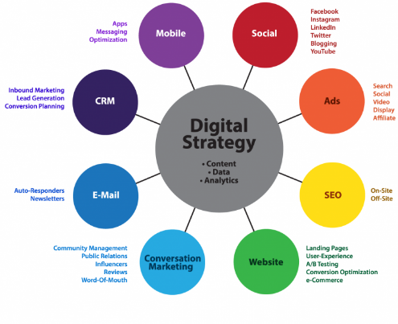
Instrumenten voor verschillende fasen
Geschikt voor nieuwkomers/bewustmaking:
  Sociaal
  Website (+mobiel opt.)
  SEO
  beginnen met contentmarketing
  Advertentie
Geschikt om een bestaand bedrijf een boost te geven
  voortdurende contentmarketing
  e-mail
  conversatiemarketing
  CRM
Verder lezen
Notes:
Het Digital Marketing Landscape Ecosystem is een waardevol hulpmiddel om u te helpen het hele gebied van digitale marketing te overwegen en prioriteiten te stellen bij het besteden van uw middelen.
Er zijn 8 secties in het Digital Marketing Landscape om te overwegen als onderdeel van je strategie. Je zult merken dat tools zoals AR/VR en AI niet apart worden vermeld, maar dat ze meestal zijn opgenomen in andere tools.
Ook al is er veel te doen over innovatieve nieuwe technologieën, de uitmuntende uitvoering van de beproefde marketingtools is de basis van je succes.
De kern is je Digitale Strategie - wat wil je precies bereiken? Bepaal dit EERST. Zorg ervoor dat je een duidelijk verband legt tussen je doel, strategie, doelstelling en tactiek.

Slide 45
Klasactiviteit voor het analyseren van de verschillende instrumenten
Ga terug naar de campagne die je hebt gekozen om het RACE-model toe te passen.
Analyseer welke instrumenten worden gebruikt voor deze campagne in de verschillende fasen.
Overweeg of je deze instrumenten geschikt vindt en leg uit waarom.
Presenteer je voorbeeld in de klas.
Notes:
Deze activiteit kan het beste in tweetallen worden gedaan. Benodigde tijd ongeveer 20 minuten. Presentatie: 2-3 groepen presenteren hun werk. Discussie volgt.

Slide 46
Doelstellingen en maatregelen

Slide 47
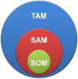
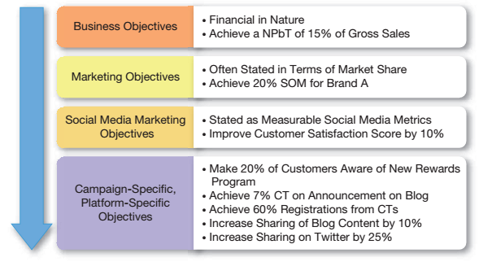
Doelstelling niveaus
Bron: Aangepast van HubSpot
TAM of Total Available Market is de totale marktvraag naar een product of dienst.
SAM of Serviceable Available Market is het segment van de TAM waarop je producten en diensten zich richten en dat binnen je geografische bereik ligt.
SOM of Serviceable Obtainable Market is het deel van SAM dat je kunt veroveren.
NPbT= Genormaliseerde winst vóór belastingen
Bron: Barker et al., 2017, blz. 34.
Notes:
Na het kiezen van de kanalen die de doelgroep en de verschillende segmenten het beste bereiken, is het belangrijk om de doelstellingen en targets te bepalen om het succes van digitale marketing te monitoren en te evalueren. En deze te gebruiken voor optimalisatie. Zorg ervoor dat deze doelstellingen bijdragen aan de hogere doelstellingen, zoals de bedrijfsdoelstellingen, de strategische doelstellingen en de tactische doelstellingen (zoals bijvoorbeeld Social Media Marketingdoelstellingen).
De sleutel tot een succesvolle integratie is het integreren van content, data en analytics in elk aspect van je uitvoering en strategie. Zorg ervoor dat je goede content gebruikt die opvalt. Zorg ervoor dat je de tijd neemt om gegevens te gebruiken en te analyseren om je marketing na verloop van tijd te verbeteren.

Slide 48
Voorbeeld van doelen... en KPI's
productinformatie verstrekken
bewustwording vergroten
verkeer naar website leiden
verkoop creëren
een gemeenschap vormen
klanten overhalen terug te komen
expertiseprofiel versterken
bedrijfsmerk versterken
aantal klantcontacten
bewustzijn %
bezoekersaantallen op website
verkoop €
leden in social media communities
percentage terugkerende bezoekers, tijd doorgebracht op de site
merk & loyaliteit peilingen, NPS
Notes:
Het belang van het integreren van alle marketingactiviteiten en het bepalen van doelstellingen en doelen werd. Deze dia presenteert enkele alternatieve doelstellingen die kunnen worden bereikt door gebruik te maken van digitale marketing.

Slide 49

Digitale analyse
Wat en waarom?
Digitale platforms maken het mogelijk om hun prestaties te
meten, acties en het gedrag van hun bezoekers.
Het verzamelen, rapporteren en analyseren van dergelijke gegevens wordt webanalyse genoemd. dergelijke gegevens
wordt webanalyse genoemd.
Veelzijdige gegevens kunnen bijvoorbeeld worden
verkregen van websites, Facebook- en IG-accounts, blogs, advertenties en bannercampagnes, enz.
Deze gegevens helpen virtueel bij het lanceren van
succesvollere campagnes en het verbeteren van de klantervaring
Bron: Simplilearn
Hoe?
Ga uit van je doelstellingen en KPI's en welke acties relevant zijn om deze te meten
Neem de benodigde analytics-elementen op in de code van uw website
Als tools kun je google analytics gebruiken, of een breed scala aan andere algoritmegestuurde analytische tools
Notes:
Digitale analytics zijn kwantitatieve metingen van de prestaties van online content, waaronder reclamecampagnes, sociale media en websites. Dat betekent dat digitale analytics informatie verschaft uit digitale bronnen over hoe klanten reageren op of interageren met uw content en marketingcampagnes.

Slide 50
Wat zijn de bronnen van verkeer naar onze website?
Sociale media
Zoekmachines
Direct verkeer
Zoekmachines: Bezoekers die je website ontdekken via een zoekmachine.
Direct verkeer: Bezoekers die uw site bezoeken door uw URL in hun browser te typen.
Sociale media: Gebruikers die op een link klikken in berichten of advertenties op sociale media.
Campagnes: Je advertenties op andere sites of zoekmachines.
E-mail: Link aangeklikt in je e-mail
Pagina's met verwijzingsverkeer: Bezoekers die je site bezoeken door op een URL op een andere website te klikken.
Bedrijfswebsite
Campagnes
Pagina's van verwijzing
E-mail
Verder lezen:
Laire digitaal; Arimetrie
Notes:
Bij het ontwikkelen van een zakelijke website laat website analytics veel dingen zien, bijvoorbeeld de verkeersbronnen van gebruikers. De dia toont een gemiddelde van de bronnen van websiteverkeer, natuurlijk hebben verschillende sites verschillende cijfers.

Slide 51

Wat gebeurt er na de 'klik'?
Wat kan er worden gedaan om de percentages ('conversie') te verbeteren?
Bijvoorbeeld een banneradvertentie:
CTR 5%
bouncepercentage 70%
100.000 zien
5.000 klik naar site
1.500 blijven en lezen
300 retour
50 kopen
95.000 klikken niet...
3.500 vertrekken onmiddellijk...
1.200 niet
Terugkeren...
250 niet
kopen...
Notes:
Digital analytics maakt zichtbaar wat er gebeurt als we op advertenties of andere bronnen klikken en op websites terechtkomen (Web analytics wordt uitgebreider beschreven in module 5). Elke marketeer en website-eigenaar wil hoge percentages, maar het succes (=conversie) hangt af van hoe goed de advertenties zijn, hoe goed de landingspagina's werken en hoe bezoekers verder worden geleid op de website. Landingspagina' wordt behandeld in module 4 (Digitaal adverteren).

Slide 52
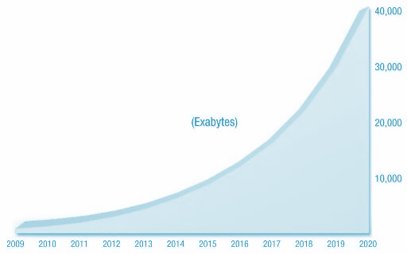
De basis van analytics: algoritmen
Nu digitale gegevens exponentieel groeien, is er behoefte om deze gegevens te structureren en te sorteren door algoritmen toe te passen, zodat ze bruikbaar worden.
  Een algoritme is een wiskundige formule die factoren bevat die essentieel worden geacht in de fenomenen
Bijvoorbeeld in website analytics: aantal bezoekers, tijd gespendeerd op de website, aantal sleutelwoorden, ...
  Op deze manier worden sociale, culturele en maatschappelijke interacties vertaald in
  leesbare gegevens.
(Urricchio, 2011)
Notes:
Een algoritme in datamining (of machine learning) is een verzameling heuristieken en berekeningen die een model maakt van gegevens. Om een model te maken, analyseert het algoritme eerst de gegevens die je aanlevert, op zoek naar specifieke soorten patronen of trends. Het algoritme gebruikt de resultaten van deze analyse gedurende vele iteraties om de optimale parameters te vinden voor het creëren van het mijnmodel. Deze parameters worden vervolgens toegepast op de volledige dataset om bruikbare patronen en gedetailleerde statistieken te extraheren.
Het mijnmodel dat een algoritme maakt van je gegevens kan verschillende vormen aannemen, waaronder:
Een verzameling clusters die beschrijven hoe de gevallen in een dataset aan elkaar gerelateerd zijn.
Een beslisboom die een uitkomst voorspelt en beschrijft hoe verschillende criteria die uitkomst beïnvloeden.
Een wiskundig model dat de verkoop voorspelt.
Een verzameling regels die beschrijven hoe producten worden gegroepeerd in een transactie en de waarschijnlijkheid dat producten samen worden gekocht.

Slide 53
Activiteit in de klas voor het stellen van doelen voor het monitoren en evalueren van de verschillende instrumenten of kanalen
Ga terug naar de verschillende instrumenten die je zou gebruiken voor de campagne die je hebt geanalyseerd.
Definieer de verschillende doelen en kpi's die je kunt gebruiken om het succes van de verschillende instrumenten te controleren en te evalueren.
Leg uit hoe deze doelen en kpi's bijdragen aan de bedrijfs- en marketingdoelstellingen.
Presenteer je voorbeeld in de klas.
Notes:
Deze activiteit kan het beste in tweetallen worden gedaan. Benodigde tijd ongeveer 20 minuten. Presentatie: 2-3 groepen presenteren hun werk. Discussie volgt.

Slide 54
Opdracht "Keuze van digitale marketingkanalen".
Groepswerk Zelfgekozen casus (studenten kunnen een bedrijf kiezen)
Uw bedrijf is al enkele jaren actief op de markt voor consumentengoederen. U wilt de verkoop stimuleren en plant een marketingcampagne op digitale media. Maak een plan voor elke koopfase (A-C-P-R-A) waarbij je de Customer journey toepast. Gebruik cursusmateriaal en internetbronnen.
Kies een bedrijf en maak er kennis mee via hun website (ook vraag en antwoord).
Definieer 3-4 doelgroepen. Stel je voor dat ze zich in verschillende fasen van hun kooptraject bevinden.
Maak een persona voor elke doelgroep.
Vul een customer journey map in en ontdek wat de ervaringen zijn vanuit het oogpunt van de klant.
Plan op basis van jouw kijk op het bedrijf een kernboodschap (3-4 zinnen) voor elke groep, om hen verder in het koopproces aan te moedigen.
Notes:
Tip: om nog meer inzicht te krijgen in het klanttraject en het in kaart brengen van het klanttraject niet te baseren op aannames, kunnen studenten interviews houden met klanten/prospects om een beter beeld te krijgen van het kooptraject.

Slide 55
Opdracht "Keuze van digitale marketingkanalen".
Groepswerk Zelfgekozen casus (studenten kunnen een bedrijf kiezen)
6. Bepaal digitale media en kanalen om de doelgroepen te bereiken (voor elke boodschap).
7. Stel doelen en kpi's op voor die digitale media en kanalen met behulp van de verschillende stadia van een digitale marketing funnel framework.
8. Bepaal hoe je de acties gaat monitoren, meten en evalueren om te leren en te verbeteren.
9. Presenteer in 12-15 ppt dia's. Noteer 7-8 gebruikte bronnen (voor argumentatieonderwerpen 1-4).

Slide 56
Bronnen
Barker, M. S., Barker, D. I., Bormann, N. F., Roberts, M. L., & Zahay, D. (2017). Social Media Marketing: a Strategic Approach (2nd ed.). Cengage Leren
Chaffey, D., & Ellis-Chadwick, F. (2016). Digitale marketing: strategie, implementatie en praktijk (6th ed). Pearson Education Limited.
Chaffey, D., & Smith, PR (2017). Digital Marketing Excellence (5th ed.). Routledge
Chaffey (2012): Digitale marketing - strategie, implementatie en praktijk
Chaffey, D. (2020, 8 juli). Customer journey map,
Customer journey map definitie en voorbeelden - Wat is? - Verklarende woordenlijst digitale marketing (davechaffey.com)
Digital Floats (2018, 28 juli) Topstrategieën voor doelgroepbenadering in digitale marketing,
Topstrategieën voor doelgroepbenadering in digitale marketing | Digital Floats
Laura Laire (2021, 31 december) Opsplitsing van bronnen voor websiteverkeer: Wat is het verschil?
Opsplitsing van bronnen voor websiteverkeer: Wat is het verschil? (lairedigital.nl)

Slide 57
Bronnen
Needle, F. (2021, december 15) Hoe u uw belangrijkste marketingboodschap kunt identificeren, https://blog.hubspot.com/marketing/marketing-message
Neher, K. (2019) Digitale marketing die echt werkt
Shepetyuk, I. (2023, maart 14) Wat is het gemiddelde marketingbudget per bedrijfstak?
Wat is het gemiddelde marketingbudget per bedrijfstak? - Domkop
Wísnik, M. (2021, februari 11) Hoe de klantreis te verbeteren met behulp van digitale tools,
Hoe de klantreis te verbeteren met behulp van digitale tools (deviniti.com)

Slide 58
Het DEMS-materiaal is gericht op het verbeteren van digitale marketingvaardigheden in het hoger onderwijs en speelt in op de behoeften in het bedrijfsleven en organisaties. U hebt toegang tot uitgebreide diasets met klassikale activiteiten en opdrachten, evenals gedetailleerde gebruikersinstructies voor docenten. U bent vrij om het beschikbare materiaal geheel of gedeeltelijk te gebruiken.
Het materiaal bevat inhoud en cijfers die van het internet zijn gehaald en is dus onderhevig aan wijzigingen. De bronnen zijn bekendgemaakt volgens de regels van fair use. Het materiaal kan in zijn geheel worden bekeken en gedownload op www.dems.pro. Al het materiaal is geproduceerd voor open gebruik en medegefinancierd door Erasmus +.

